Slide 1
Desenvolvimento de Software (Aula 3)
Prof. André Luiz Braga
M.Sc - COPPE/UFRJ
D.Sc – IBM Silicon Valley Lab / COPPE / UFRJ
IBM Certified Sr. IT Architect / Open Group

Slide 2
Desenvolvimento de Software Aula 3 - Aplicações Web - Servlets
Descrição
Estrutura
Ciclo de Vida
Metodo processRequest
Metodos doGet
Método doPost
Implantação (“Deploy”) de uma aplicação.
Exemplos

Slide 3
Desenvolvimento de Software Aplicações Web – Servlets - Descrição
Programas JAVA executados no servidor de aplicação
Associadas a um contexto de URL
Leem dados enviados e devolvem como uma “Página” estática sendo requisitada
Apenas uma instãncia por sessão
Geralmente concentram tudo em uma só ação (Struts)

Slide 4
Desenvolvimento de Software Aplicações Web – Servlets – Estrutura
Ciclo de Vida
Método processRequest
Método doGet
Métoddo doPost

Slide 5
Desenvolvimento de Software Aplicações Web – Servlets – Ciclo de Vida
Cria se não existir
Inicializa (“init()”)
Recebe requisição(“service”)
Repassa para doGet
Repassa para doPost
Eliminada (“Destroy()”)
Notes:
Todos os métodos

Slide 6
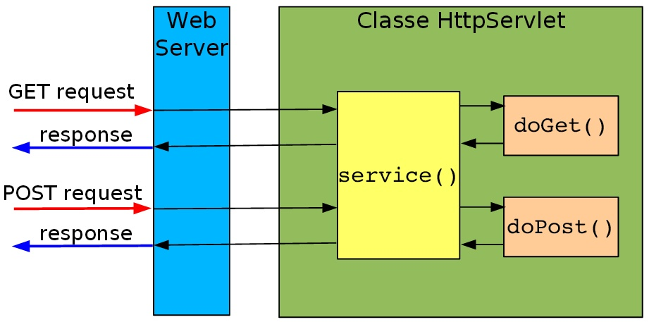
Desenvolvimento de Software - Servlets Ciclo de Vida – Visão de requisições

Slide 7
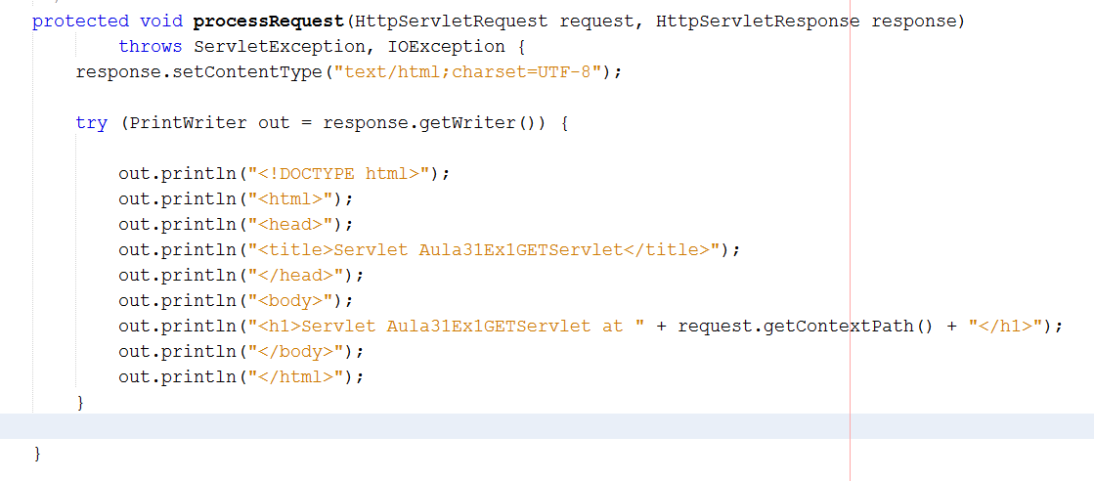
Desenvolvimento de Software – Servlets Método processRequest

Slide 8
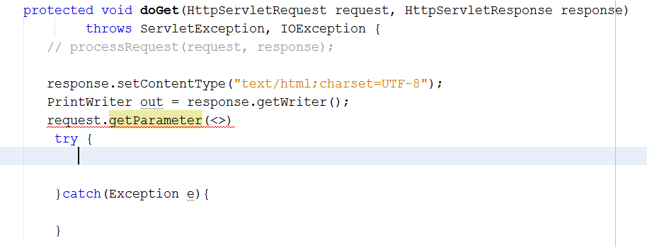
Desenvolvimento de Software Servlets – Método doGet

Slide 9
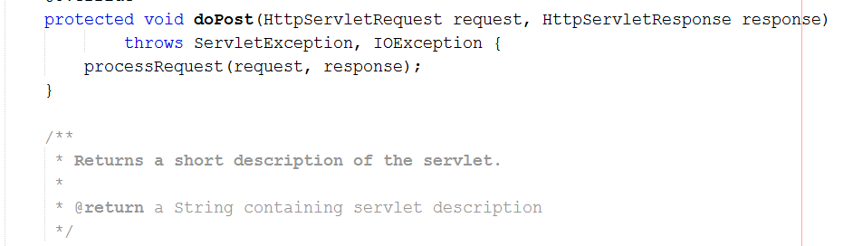
Desenvolvimento de Software Servlets – Método doPost

Slide 10
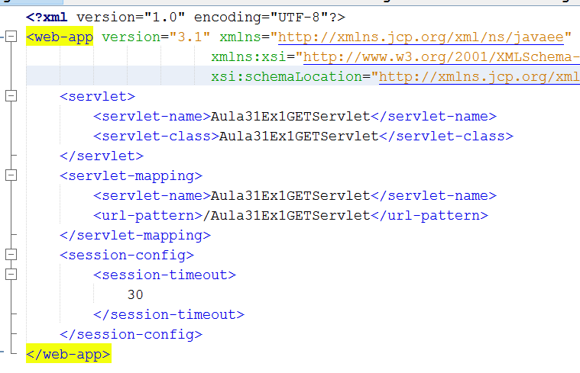
Desenvolvimento de Software Aplicações Web – Servlets – “Deploy”

Slide 11
Desenvolvimento de Software Aplicações Web – HTML - Servlets – Exemplos
Exemplo1
Primeira Aplicação – “Hello World”
Exemplo 2
Primeira Servlet
ProcessRequest
Exemplo 3
“doGet” Servlet – Receber e mostrar dados
Notes:
Todos os métodos

Slide 12
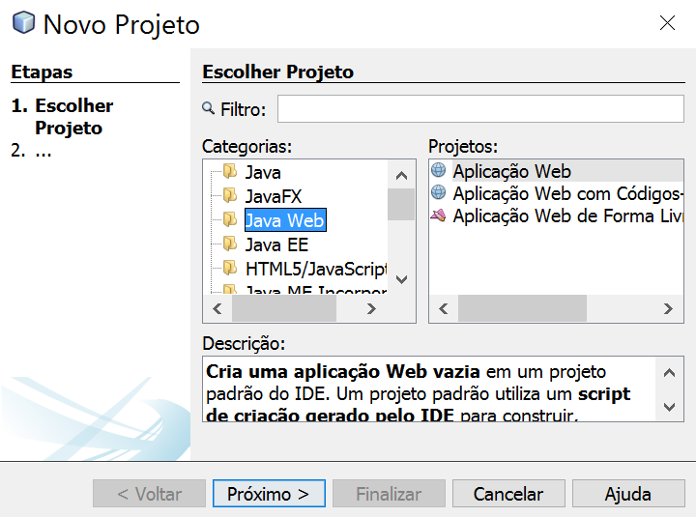
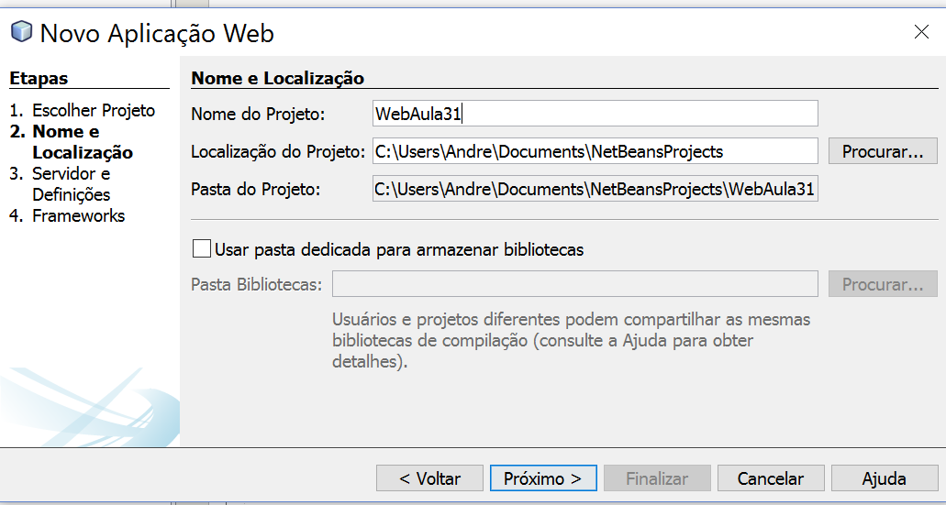
Desenvolvimento de Software Aplicações Web – HTML – Exemplo 1

Slide 13
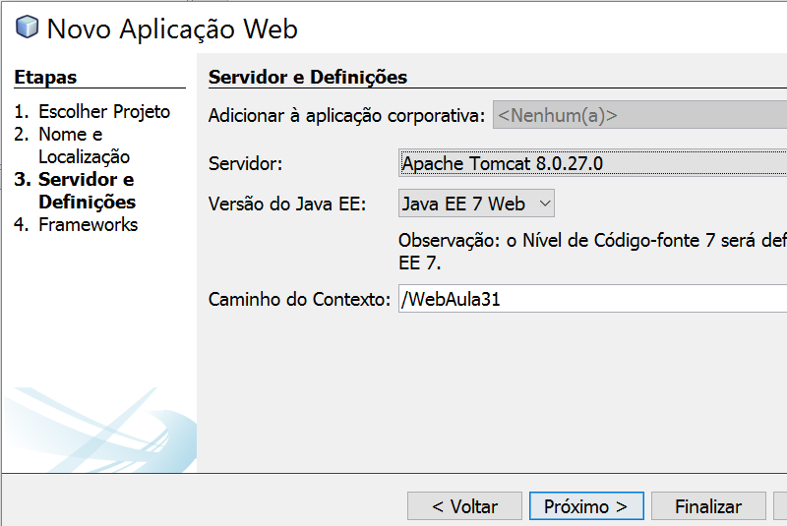
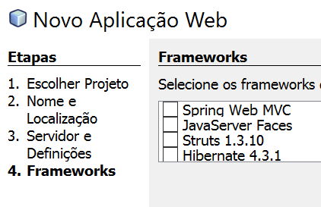
Desenvolvimento de Software Aplicações Web – HTML – Exemplo 1
OU GlassFish

Slide 14
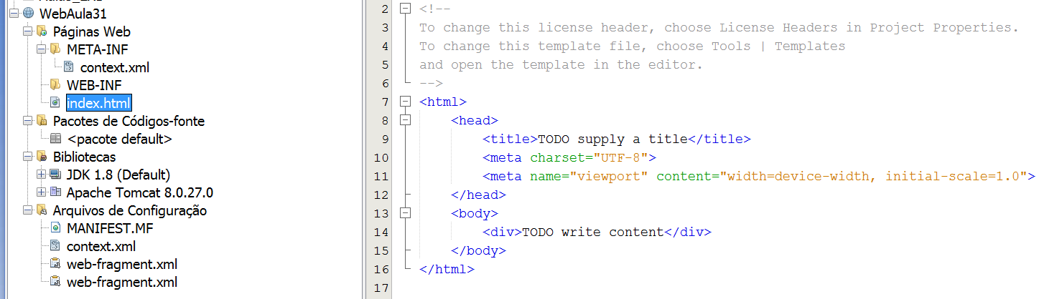
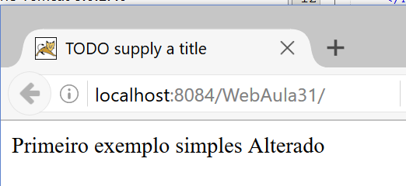
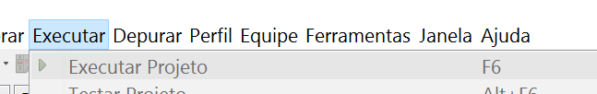
Desenvolvimento de Software Aplicações Web – HTML – Exemplo 1

Slide 15
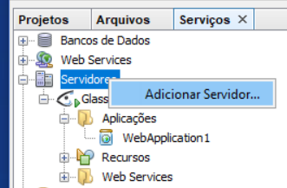
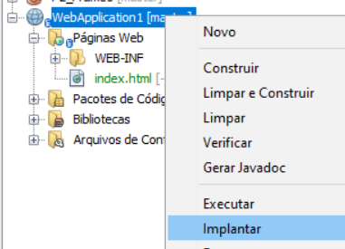

Desenvolvimento de Software Aplicações Web – HTML – Exemplo 1
Primeira vez

Slide 16
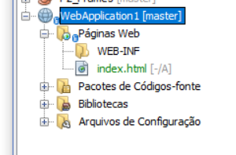
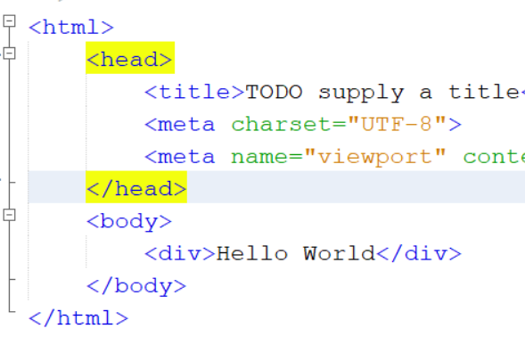
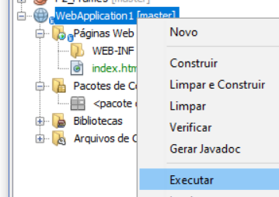
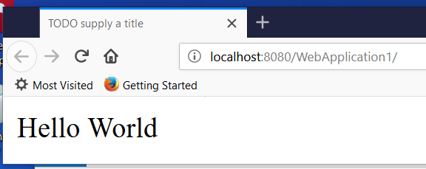
Desenvolvimento de Software Aplicações Web – HTML – Exemplo 1

Slide 17
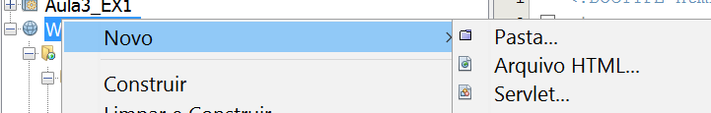
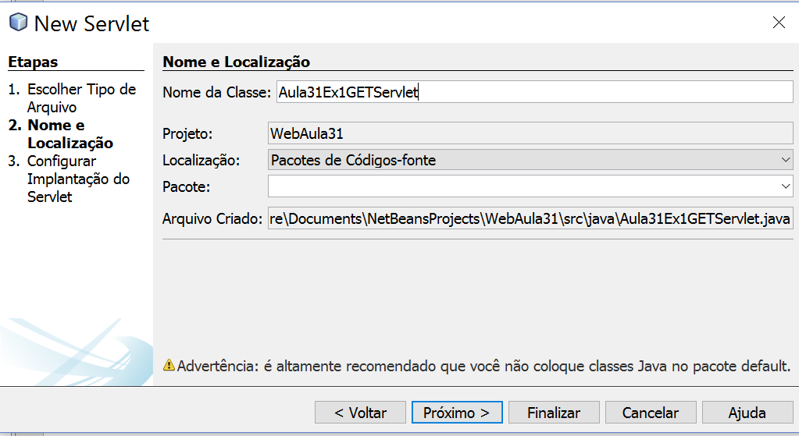
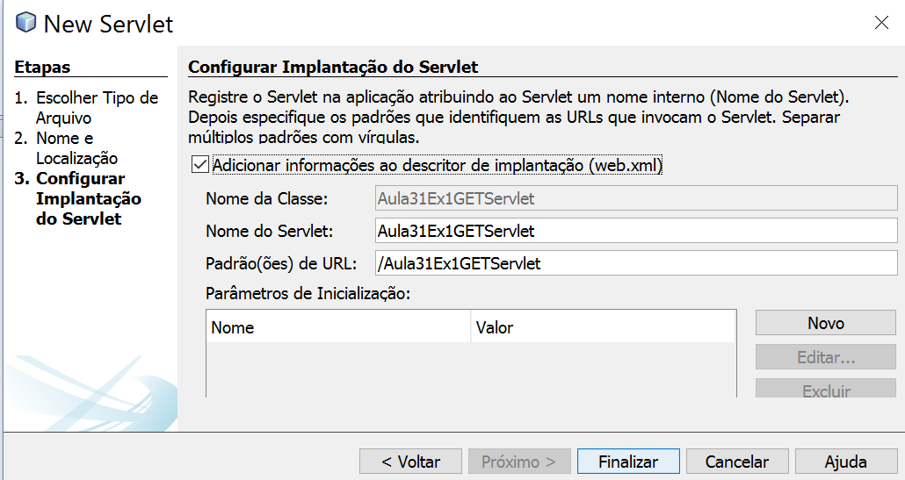
Desenvolvimento de Software Aplicações Web – Servlets – Exemplo 2

Slide 18
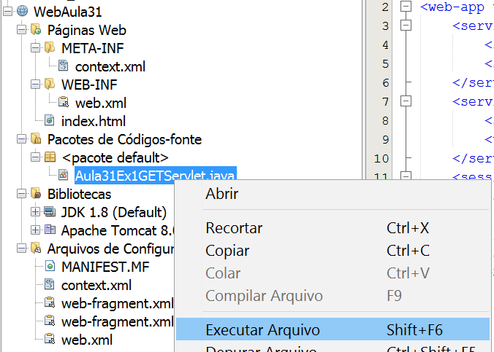
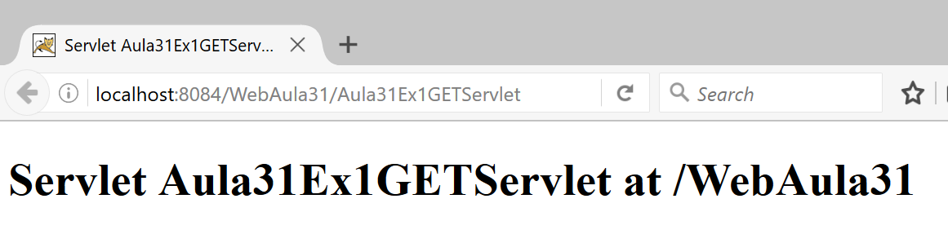
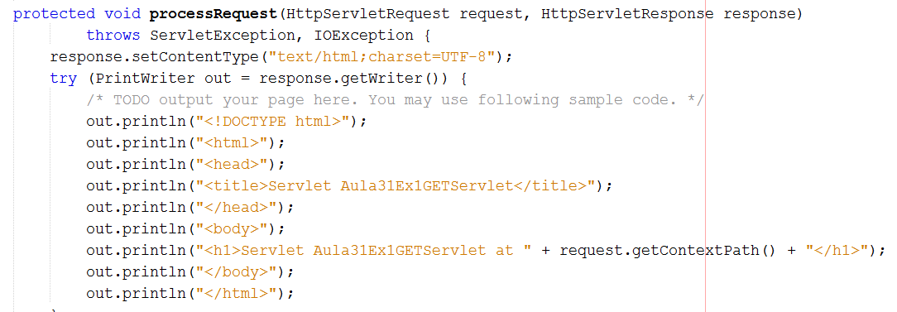
Desenvolvimento de Software Aplicações Web – Servlets – Exemplo 2

Slide 19
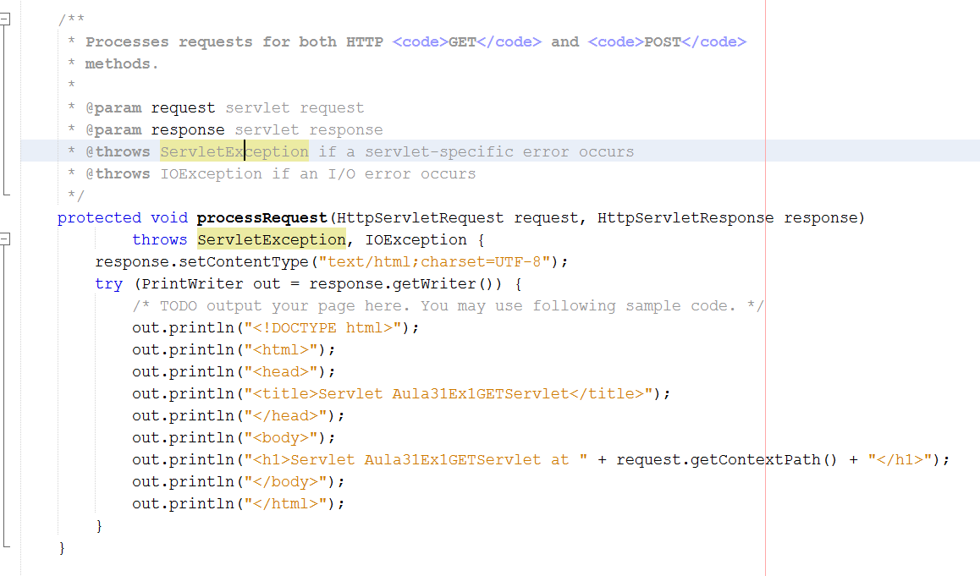
Desenvolvimento de Software Aplicações Web – Servlets – Exemplo 2

Slide 20
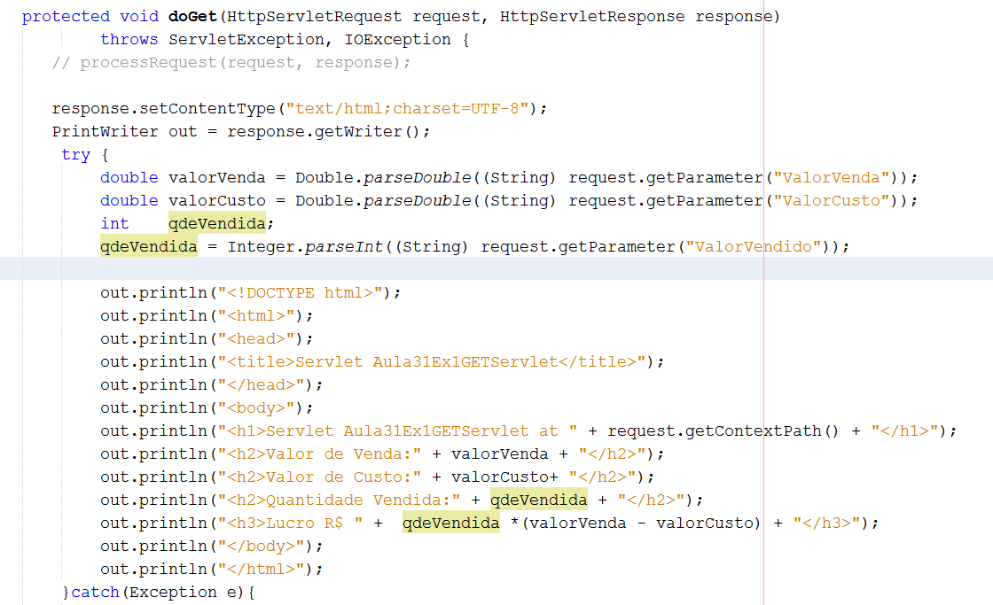
Desenvolvimento de Software Aplicações Web – Servlets – Exemplo 3

Slide 21
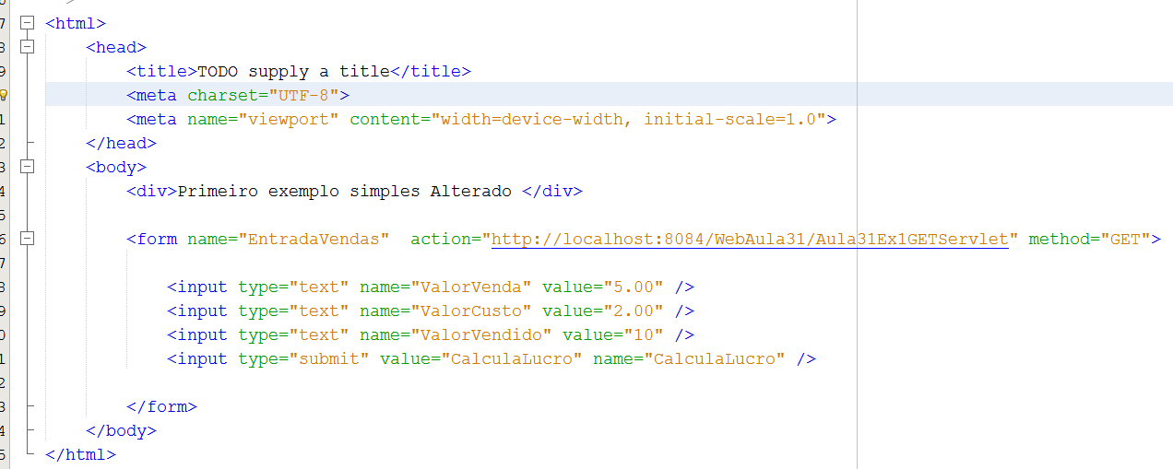
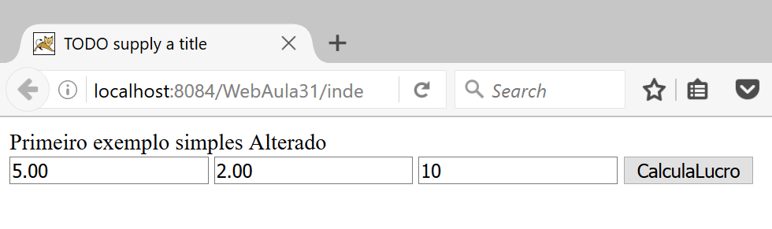
Desenvolvimento de Software Aplicações Web – Servlets – Exemplo 3

Slide 22
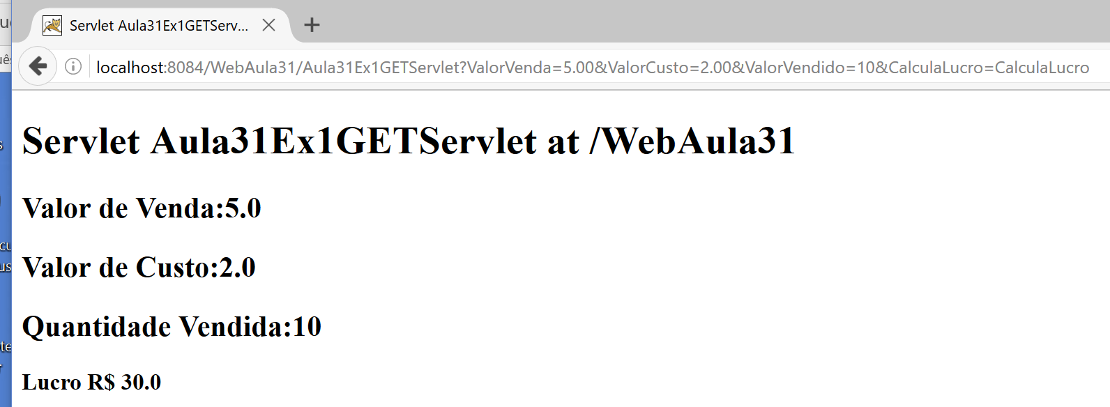
Desenvolvimento de Software Aplicações Web – Servlets – Exemplo 3

